Slide 1
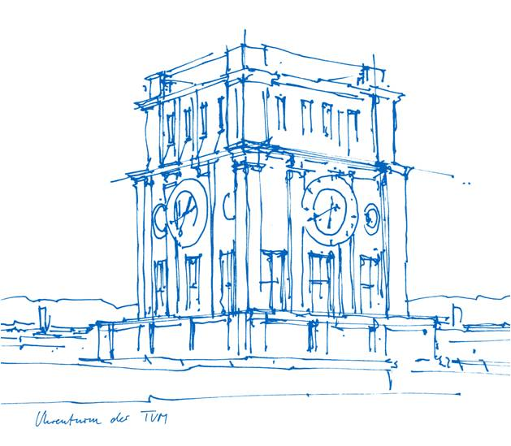
Fehlerbehandlung/Recovery: ACID
Atomarität und Dauerhaftigkeit

Slide 2
Fehlerbehandlung (Recovery)
Fehlerklassifikation
Lokaler Fehler in einer noch nicht festgeschriebenen (committed) Transaktion
  Wirkung muss zurückgesetzt werden
  R1-Recovery
Fehler mit Hauptspeicherverlust
  Abgeschlossene TAs müssen erhalten bleiben
    R2-Recovery → redo
  Noch nicht abgeschlossene TAs müssen zurückgesetzt werden
    R3-Recovery → undo
Fehler mit Hintergrundspeicherverlust
  R4-Recovery

Slide 3
Zweistufige Speicherhierarchie
DBMS-Puffer
Hintergrundspeicher
A‘
D
Einlagerung
P_{A}
A‘
P_{C}
C‘
D
C
.
.
.
Auslagerung
P_{B}
B

Slide 4
Die Speicherhierarchie
Ersetzung von Puffer-Seiten
  ¬steal: Bei dieser Strategie wird die Ersetzung von Seiten, die von einer noch aktiven Transaktion modifiziert wurden, ausgeschlossen.
  steal: Jede nicht fixierte Seite ist prinzipiell ein Kandidat für die Ersetzung, falls neue Seiten eingelagert werden müssen.
Einbringen von Änderungen abgeschlossener TAs
  force-Strategie: Änderungen werden zum Transaktionsende auf den Hintergrundspeicher geschrieben.
  ¬force-Strategie: geänderte Seiten können im Puffer verbleiben.

Slide 5
Auswirkungen auf Recovery
 | force | ¬force
¬steal | kein Undo kein Redo | Redo kein Undo
steal | kein Redo Undo | Redo Undo

Slide 6
Einbringungsstrategie
Update in Place
jede Seite hat genau eine „Heimat“ auf dem Hintergrundspeicher
der alte Zustand der Seite wird überschrieben
Twin-Block-Verfahren
Anordnung der Seiten P_{A} , P_{B} , und P_{C} .
Schattenspeicherkonzept
nur geänderte Seiten werden dupliziert
weniger Redundanz als beim Twin-Block-Verfahren

Slide 8
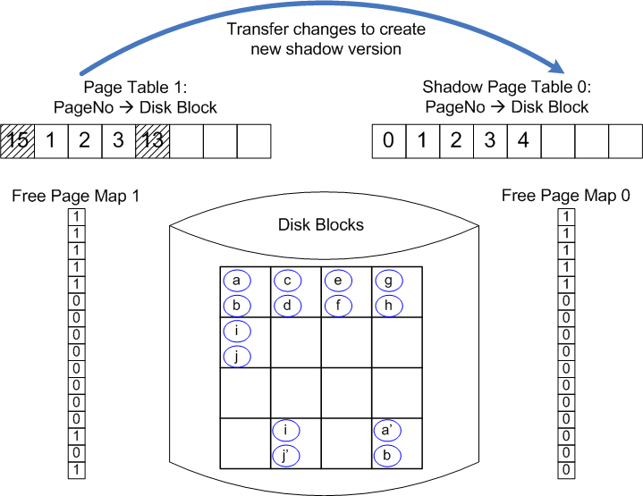
Schattenspeicher-Verfahren

Slide 9
Hier zugrunde gelegte Sytemkonfiguration
steal
  „dreckige Seiten“ können in die (persistente) Datenbank (auf Platte) geschrieben werden
¬force
  geänderte Seiten sind möglicherweise noch nicht auf die Platte geschrieben
update-in-place
  Es gibt von jeder Seite nur eine Kopie auf der Platte
Kleine Sperrgranulate
  auf Satzebene
  also kann eine Seite gleichzeitig „dreckige“ Daten (einer noch nicht abgeschlossenen TA) und „committed updates“ enthalten
  das gilt sowohl für Puffer – als auch Datenbankseiten

Slide 10
Protokollierung von Änderungsoperationen im Log
Struktur der Log-Einträge
[LSN, TransaktionsID, PageID, Redo, Undo, PrevLSN]
LSN (Log Sequence Number),
  eine eindeutige Kennung des Log-Eintrags.
  LSNs müssen monoton aufsteigend vergeben werden,
  die chronologische (zeitliche) Reihenfolge der Protokolleinträge kann dadurch ermittelt werden.
Transaktionskennung TA der Transaktion, die die Änderung durchgeführt hat.
PageID
  die Kennung der Seite, auf der die Änderungsoperationen vollzogen wurde.
  Wenn eine Änderung mehr als eine Seite betrifft, müssen entsprechend viele Log-Einträge generiert werden.

Slide 11
Protokollierung von Änderungsoperationen II
Struktur der Log-Einträge II
[LSN, TransaktionsID, PageID, Redo, Undo, PrevLSN]
Die Redo -Information gibt an, wie die Änderung nachvollzogen werden kann.
Die Undo -Information beschreibt, wie die Änderung rückgängig gemacht werden kann.
PrevLSN, einen Zeiger auf den vorhergehenden Log-Eintrag der jeweiligen Transaktion. Diesen Eintrag benötigt man aus Effizienzgründen.

Slide 12
Beispiel einer Log-Datei
Schritt | T₁ | T₂ | Log
 |  |  | [LSN, TA, PageID, Redo, Undo, PrevLSN]
1. | BOT |  | [#1,T₁,BOT,0]
2. | r(A,a₁)
3. |  | BOT | [#2,T₂,BOT,0]
4. |  | r(C,c₂)
5. | a₁ := a₁ - 50
6. | w(A,a₁) |  | [#3,T₁,P_{A},A-=50,A+=50,#1]
7. |  | c₂ := c₂ + 100
8. |  | w(C,c₂) | [#4,T₂,P_{C},C+=100,C-=100,#2]
9. | r(B,b₁)
10. | b₁ := b₁ + 50
11. | w(B,b₁) |  | [#5,T₁,P_{B},B+=50,B-=50,#3]
12. | commit |  | [#6,T₁,commit,#5]
13. |  | r(A,a₂)
14. |  | a₂ := a₂ – 100
15. |  | w(A,a₂) | [#7,T₂,P_{A},A-=100,A+=100,#4]
16. |  | commit | [#8,T₂,commit,#7]

Slide 13
Logische oder physische Protokollierung
Physische Protokollierung
Es werden Inhalte / Zustände protokolliert:
  before-image enthält den Zustand vor Ausführung der Operation
  after-image enthält den Zustand nach Ausführung der Operation
Logische Protokollierung
  das Before-Image wird durch Ausführung des Undo-Codes aus dem After-Image generiert und
  das After-Image wird durch Ausführung des Redo-Codes aus dem Before-Image berechnet.
Speicherung der Seiten-LSN
Die „Herausforderung“ besteht darin, beim Wiederanlauf zu entscheiden, ob man das Before- oder das After-Image auf dem Hintergrundspeicher vorgefunden hat.
Dazu wird auf jeder Seite die LSN des jüngsten diese Seite betreffenden Log-Eintrags gespeichert.

Slide 14
Illustration: Seiten-LSN
DBMS-Puffer
Hintergrundspeicher
#9
A‘
D
Einlagerung
P_{A}
#8
#9
P_{C}
A‘
C‘
D
#5
C
.
.
.
Auslagerung
P_{B}
#3
B

Slide 15
Schreiben der Log-Information
AP₁
· · ·
AP_{n}
DBMS-
Code
Log- Puffer
• • •
Datenbank- Puffer
Log-Datei
Log-Archiv
DB-Archiv
Datenbasis

Slide 16
Schreiben der Log-Information
Die Log-Information wird (mindestens) zweimal geschrieben
  Log-Datei für schnellen Zugriff
    R1, R2 und R3-Recovery
  Log-Archiv
    R4-Recovery

Slide 17
Anordnung des Log-Ringpuffers
#30
Log-Datei
...
#40
#20
ausschreiben
eintragen
#41
...
#10
Log-Archiv

Slide 18
Das WAL-Prinzip: Write Ahead Log
Write Ahead Log-Prinzip
Bevor eine Transaktion festgeschrieben (committed) wird, müssen alle „zu ihr gehörenden“ Log-Einträge ausgeschrieben sein.
Bevor eine modifizierte Seite ausgelagert werden darf, müssen alle Log-Einträge, die zu dieser Seite gehören, in das temporäre und das Log-Archiv ausgeschrieben sein.
Die Einhaltung des WAL-Prinzips wird dadurch sichergestellt, dass der Log-Schreiber periodisch die LSN des zuletzt gesicherten Log-Records abspeichert, so dass die anderen Komponenten darauf warten können, dass die das WAL-Prinzip betreffenden Log-Records im „sicheren Hafen“ sind.

Slide 19
Wiederanlauf nach einem Fehler
Transaktionsbeginn und – ende relativ zu einem Systemabsturz
Absturz
T₁
T₂
t₁
t₂
t₃
Zeitachse
Transaktionen der Art T₁ müssen hinsichtlich ihrer Wirkung vollständig nachvollzogen werden. Transakionen dieser Art nennt man Winner.
Transaktionen, die wie T₂ zum Zeitpunkt des Absturzes noch aktiv waren, müssen rückgängig gemacht werden. Diese Transaktionen bezeichnen wir als Loser.

Slide 20
Drei Phasen des Wiederanlaufs
Analyse:
  Die temporäre Log-Datei wird von Anfang bis zum Ende analysiert,
  Ermittlung der Winner-Menge von Transaktionen des Typs T₁
  Ermittlung der Loser-Menge von Transaktionen der Art T₂.
Wiederholung der Historie:
  alle protokollierten Änderungen werden in der Reihenfolge ihrer Ausführung in die Datenbasis eingebracht.
  Die LSN des Logeintrags wird mit der Seiten-LSN verglichen, um festzustellen, ob redo notwendig ist
  Der LSN-Eintrag auf der Seite wird aktualisiert
Undo der Loser:
  Die Änderungsoperationen der Loser-Transaktionen werden in umgekehrter Reihenfolge ihrer ursprünglichen Ausführung rückgängig gemacht.

Slide 21
Wiederanlauf in drei Phasen
Log
Analyse
2. Redo aller Änderungen (Winner und Loser)
3. Undo aller Loser-Änderungen
Fehlertoleranz (Idempotenz) des Wiederanlaufs
undo(undo(...(undo(a))...)) = undo(a)
redo(redo(...(redo(a))...)) = redo(a)
auch während der Recoveryphase kann das System abstürzen

Slide 22
Beispiel einer Log-Datei
Schritt | T₁ | T₂ | Log
 |  |  | [LSN, TA, PageID, Redo, Undo, PrevLSN]
1. | BOT |  | [#1,T₁,BOT,0]
2. | r(A,a₁)
3. |  | BOT | [#2,T₂,BOT,0]
4. |  | r(C,c₂)
5. | a₁ := a₁ - 50
6. | w(A,a₁) |  | [#3,T₁,P_{A},A-=50,A+=50,#1]
7. |  | c₂ := c₂ + 100
8. |  | w(C,c₂) | [#4,T₂,P_{C},C+=100,C-=100,#2]
9. | r(B,b₁)
10. | b₁ := b₁ + 50
11. | w(B,b₁) |  | [#5,T₁,P_{B},B+=50,B-=50,#3]
12. | commit |  | [#6,T₁,commit,#5]
13. |  | r(A,a₂)
14. |  | a₂ := a₂ – 100
15. |  | w(A,a₂) | [#7,T₂,P_{A},A-=100,A+=100,#4]
16. |  | commit | [#8,T₂,commit,#7]

Slide 23
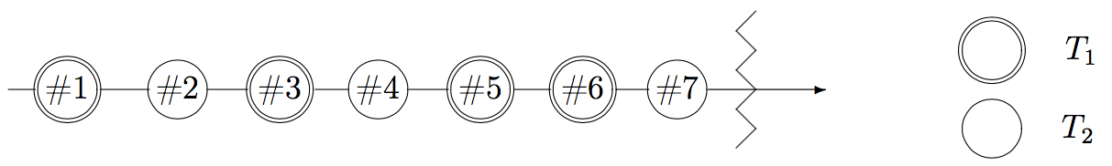
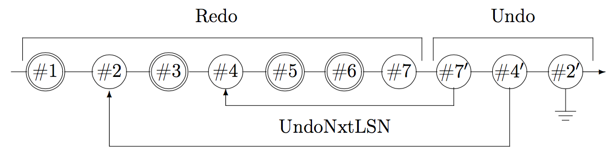
Kompensationseinträge im Log
Wiederanlauf und Log
Kompensationseinträge (CLR: compensating log record) für rückgängig gemachte Änderungen.
  #7‘ ist CLR für #7
  #4‘ ist CLR für #4

Slide 25
Logeinträge nach abgeschlossenem Wiederanlauf
[#1,T₁,BOT,0]
[#2,T₂,BOT,0]
[#3,T₁,P_{A},A-=50,A+=50,#1]
[#4,T₂,P_{C},C+=100,C-=100,#2]
[#5,T₁,P_{B},B+=50,B-=50,#3]
[#6,T₁,commit,#5]
[#7,T₂,P_{A},A-=100,A+=100,#4]
<#7‘,T₂,P_{A},A+=100,#7,#4>
<#4‘,T₂,P_{C},C-=100,#7‘,#2>
<#2‘,T₂,-,-,#4‘,0>

Slide 26
Logeinträge nach abgeschlossenem Wiederanlauf II
CLRs sind durch spitze Klammern <...> gekennzeichnet.
der Aufbau eines CLR ist wie folgt
  LSN
  TA-Identifikator
  betroffene Seite
  Redo-Information
  PrevLSN
  UndoNxtLSN (Verweis auf die nächste rückgängig zu machende Änderung)
CLRs enthalten keine Undo-Information
  warum nicht?

Slide 27
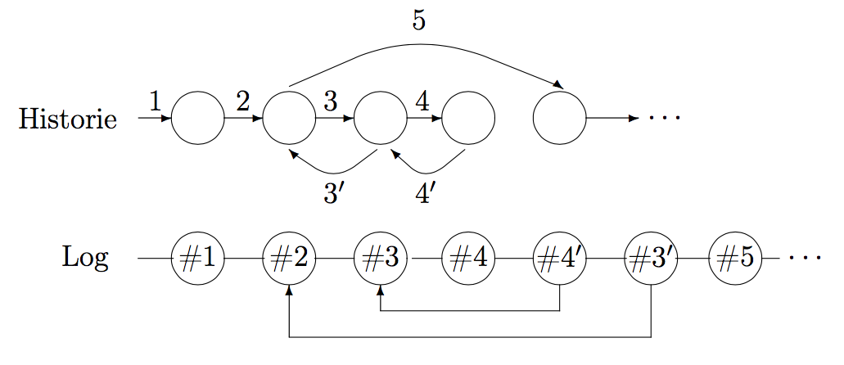
Lokales Zurücksetzen einer Transaktion
Partielles Zurücksetzen einer Transaktion
Schritte 3 und 4 werden zurückgenommen
4´ und 3´ sind CLRs
notwendig für die Realisierung von Sicherungspunkten innerhalb einer TA

Slide 28
Sicherungspunkte
Transaktionskonsistente Sicherungspunkte
Absturz
T₁
T₂
T₃
T₄
Sicherungspunkt S_{i}
angemeldet
Sicherungspunkt S_{i}
geschrieben
Zeitachse
Sicherungspunkt
S_{i-1}

Slide 29
Drei unterschiedliche
Sicherungspunkt-Qualitäten
Sicherungspunkt
Log
(a) transaktionskonsistent
Analyse
Redo
Undo
(b) aktionskonsistent
Analyse
Redo
MinLSN
Undo
(c) unscharf (fuzzy)
Analyse
MinDirtyPageLSN
Redo
MinLSN
Undo

Slide 30
Aktionskonsistente Sicherungspunkte
Transaktionsausführung relativ zu einem aktions-konsistenten Sicherungspunkt und einem Systemabsturz
Systemabsturz
T₁
T₂
T₃
T₄
T₅
Zeitachse
Sicherungspunkt

Slide 31
Unscharfe (fuzzy) Sicherungspunkte
modifizierte Seiten werden nicht ausgeschrieben
nur deren Kennungen (PageIDs) werden gesammelt ausgeschrieben
  DirtyPages = Menge der modifizierten Seiten
MinDirtyPageLSN: die minimale LSN, deren Änderungen noch nicht ausgeschrieben wurde
MinLSN: die kleinste LSN aller zum Sicherungszeitpunkt aktiven TAs

Slide 32
R4-Recovery / Media-Recovery
Recovery nach einem Verlust der materialisierten Datenbasis
materialisierte Datenbasis
temporäre
Log-Datei
+
konsistente Datenbasis
Fehler
Datenbasis-
Archiv
Log-
Archiv
+

